Slide 1

Enseigner en Hôtellerie Restauration
Murielle Martin
Amandine Trapé

Slide 2
Rappels institutionnels
La TVP

Slide 3
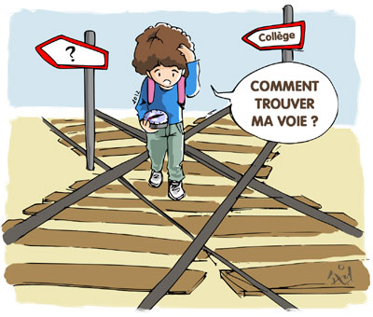
La TVP en bref
Famille des métiers
CAP 1, 2, 3 ans
3ème prépa métiers
Insertion professionnelle ou poursuite d’études en terminale
co-intervention
Chef d’œuvre
Consolidation Accompagnement personnalisé
Accompagnement à l’orientation

Slide 4
Activité 1
Nuages de mots - Conceptogramme

Slide 5
BESOINS ?
BESOINS ?
DOMAINES ABORDÉS
DOMAINES ABORDÉS
CUISINER
SERVIR
POURQUOI ?
OÙ ?
OÙI ?
POURQUOI ?

Slide 6
Retours sur la co-intervention : Débats
Points positifs Limites

Slide 7
Mise en œuvre de la co-intervention
Co-intervention
1 compétence pro minimum travaillée
1 Capacité des enseignements généraux
1 modalité d’organisation
Tâche issue du Référentiel d’Activités Professionnelles
1 situation PROBLÉMATISÉE issue du RAP

Slide 8
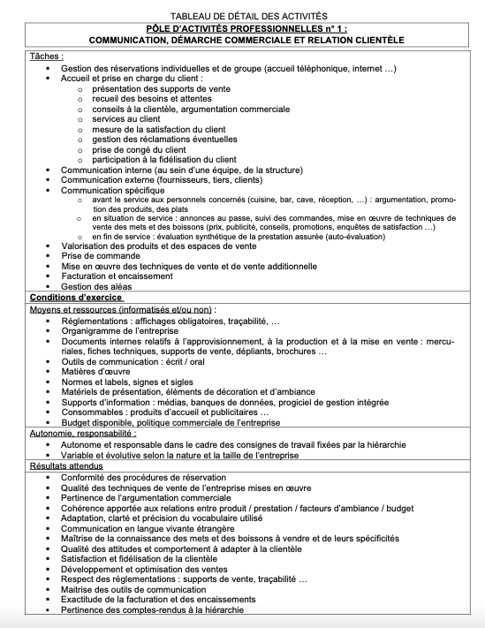

Le RAP

Slide 9
Activité 2 : Conception d’une grille de travail : Réflexion commune
Ouvrir le document 1 de la clé USB et remplir le tableau :
- Les besoins/constats dans le monde professionnel
- Activités liées du RAP et des programmes de Math/Français : Verbes d’actions
- Grille de travail : thèmes, Proposition d’activité

Slide 10
Rappels institutionnels

Slide 11
CADRE DE LA CO-INTERVENTION
Une modalité pédagogique de mise en œuvre des référentiels et des programmes dans laquelle
  Deux enseignants interviennent ensemble dans une même salle (ou un même lieu) et au même moment.
CO - INTERVENTION
CO - ENSEIGNEMENT
d’un projet d’enseignement élaboré en commun et en amont
CO – PREPARATION
A noter que les deux premières semaines de l'année, "les heures de co-intervention (soit 8 heures professeurs) pourront être dédiées à la concertation des professeurs co-intervenant".

Slide 12
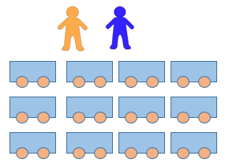
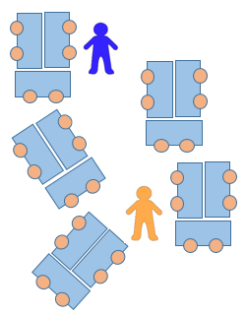
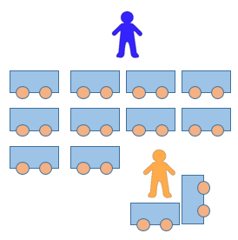
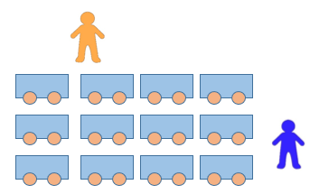
MODALITÉS D’ORGANISATION POSSIBLES AU COURS D’UNE SÉANCE
L’enseignement en tandem
L‘enseignement avec des groupes différenciés
Les deux aident
Co-accompagnement
Co-enseignement
Groupe de besoins
L’un enseigne,
l’autre aide
Co-animation
Les organisations précédentes peuvent être mixées si besoin au cours de la même séance.

Slide 13
FINALITES
Rendre plus concrets les enseignements généraux, en mettant en perspective les situations professionnelles et en rendant plus lisible le sens des enseignements, généraux comme professionnel
Permettre aux élèves :
- de bénéficier du double regard des disciplines professionnelles et générales sur des situations qu’ils rencontreront dans leur futur métier
- de mieux comprendre le sens de ce qu’ils font et de ce qu’ils apprennent dans le cadre de leur formation, notamment pour les enseignements généraux dont la présence dans une formation professionnelle peut ne pas leur apparaître nécessaire dans un premier temps

Slide 14
RAP
Analyse des activités professionnelles en vue d’identifier des situations professionnelles pouvant être problématisées
Projet élaboré conjointement
Situations professionnelles problématisées
Non, la situation n’est pas adaptée
Identification des compétences professionnelles et savoirs associés
Identification des capacités et connaissances mobilisées
Sont-ils dans le référentiel et au programme ?
Oui, la situation est adaptée

Slide 15
Projet ou liste de situations professionnelles problématisées permettant de mobiliser des compétences et savoirs des enseignements professionnels ainsi que des capacités et connaissances du programme de la classe
Choix dans la liste des situations de co-intervention et détermination de leurs modalités de mise en œuvre (durée, lieu, matériel nécessaire, etc.)
Travailler de nouvelles capacités et compétences en EG et en EP
Travailler de nouvelles capacités et compétences en EG et utiliser celles déjà vues en EP
Travailler de nouvelles capacités et compétences en EP et utiliser celles déjà vues en EG
Utiliser des capacités et connaissances déjà vues en cours en EP et en EG
En co-intervention
Élaboration de progressions coordonnées en EG et en enseignements professionnels faisant apparaître les séances de co-intervention

Slide 16
Activité 3 : Création d’une séquence
En utilisant la FIP en pièce jointe (Document 2)
Monter une séquence de co-intervention

Slide 17
Echanges et retour sur la construction d’une séquence

Slide 18
Construction d’une séance
Vous choisissez une séance
Remplir la FIP Document 3

Slide 19
Retours et échanges

Slide 20
Apports

Slide 21





Les outils et supports informatiques

Slide 22
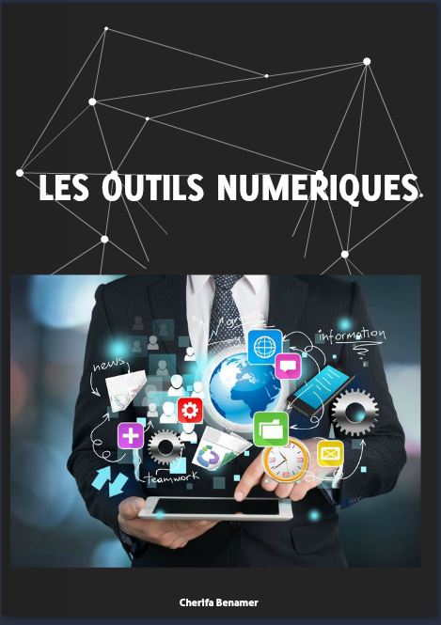








Outils numériques pour la co-intervention
ENT - Vidéoprojecteur/TBI/Vidéo
Kahoot - https://kahoot.com
Quizizz : https://quizizz.com/join
Nuage de mots - https://nuagedemots.co/
Padlet - https://fr.padlet.com
QRcode - https://www.unitag.io/fr/qrcode
Carte mentale - https://framindmap.org/c/login
Edpulzzle - https://edpuzzle.com
Canva - https://www.canva.com/
Ecriture collaborative, Google Docs: https://www.google.fr/intl/fr/docs/about/
Green shot (logiciel de capture) -http://getgreenshot.org
LeWebpedagogique - https://lewebpedagogique.com
Learningapps (exercices classés par thème) - https://learningapps.org
Audacity - https://www.audacityteam.org
pearltrees - https://www.pearltrees.com
Odoo (GA) - https://www.odoo.com/fr_FR/
Joomag : https://view.joomag.com/-/0095328001544656490?short
Klaxoon : https://klaxoon.com/fr/

Slide 23
La traçabilité
La co-intervention doit être tracée :
Tableau, FIP,…

Slide 24
Les différentes démarches pédagogiques
Démarche projet
Construction d’une séquence, par thème . Exemple : Vendre
Lien avec l’AET
Pédagogie par le Jeux : Qui veut gagner des millions, Escape Game,….
Expériences
Visites d’établissements
TP déplacés,…

Slide 25
Evaluer la co-intervention
La co-intervention peut être évaluée. Des commentaires et appréciations sont obligatoires et nécéssaires

Slide 26
La place de la co-intervention dans la stratégie globale
La co-intervention doit

Slide 27
Echanges et questions diverses

Slide 28
Merci de votre écoute …

